Slide 1
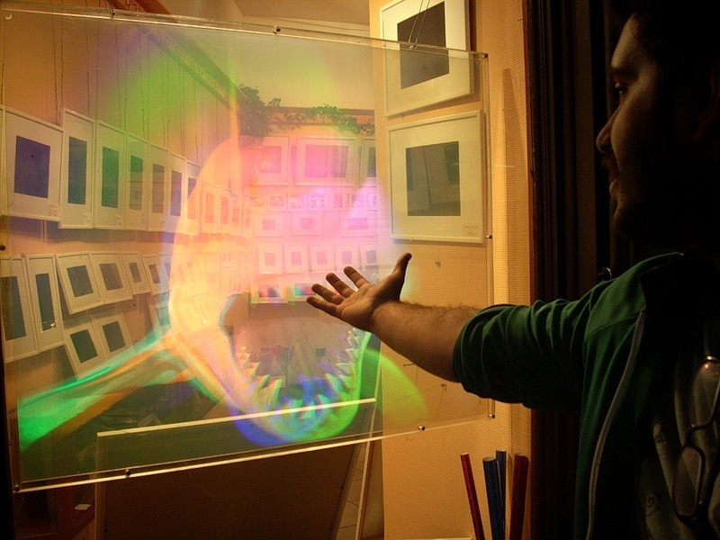
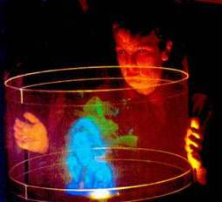
ГОЛОГРАФІЯ

Slide 2
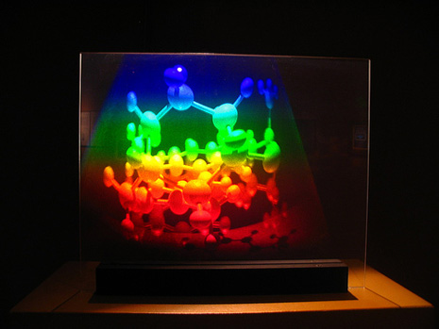
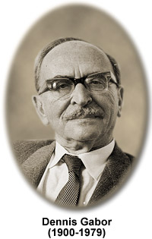
Ідеї ​​та принципи голографії сформулював в 1948 р. угорський фізик Денніс Габор.
Як це іноді буває в науці, ідея голографії народилася при розробці зовсім іншої проблеми - удосконалення електронного мікроскопа.

Slide 3
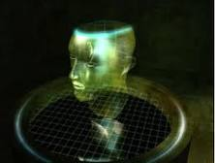
Що таке голографія?
це не лише вражаючі об'ємні зображення,
не лише дуже ефективний захист від підробок,
не лише збереження фантастичних масивів інформації;
не лише надчутливі методи вимірювань;
це також могутній і ще не до кінця осмислений інструмент пізнання світу . . .
Голографія - спосіб запису всієї оптичної інформації, що приходить від об'єкта. На відміну від фотографії, голограма дозволяє відтворити абсолютно точну копію хвилі, розсіяної об'єктом.
Саме тому голограми володіють унікальною властивістю - відновлювати повноцінне об'ємне зображення реальних предметів.

Slide 4
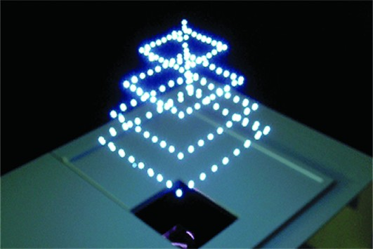
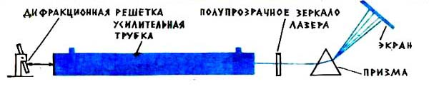
Принцип голографії
Голографічний метод запису інформації використовує найважливішу властивість лазерного випромінювання - його когерентність.
Світлова хвиля при відображенні від об'єкта змінює не тільки амплітуду, але і фазу відповідно до властивостей поверхні об'єкта в даній точці.

Slide 5
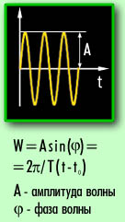
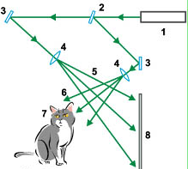
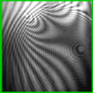
Як це відбувається?
Світлова хвиля характеризується
амплітудою та фазою.
Тому для відтворення повної інформації про предмет необхідно записати не тільки амплітуду відбитої світлової хвилі від кожної точки предмета, але й фазу цієї хвилі.
При звичайному фотографуванні інформація про фазу світлової хвилі втрачається.
Для збереження інформації про фазу світлової хвилі в голографії на фотопластинку записують не зображення самого предмета, а результат інтерференції предметної та опорної хвилі, які повинні бути когерентними.
Голограма –
це зареєстрована на фотопластинці інтерференційна картина, яка утворює своєрідну дифракційну гратку
Для відтворення об’ємного зображення з голограми її освітлюють опорним пучком.

Slide 6
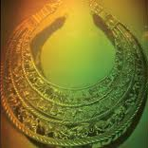
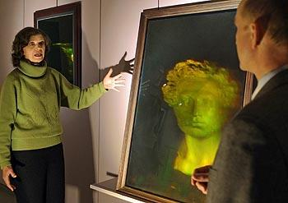
Художня голографія
Художня голографія (об'ємна фотографія) є новітнім образотворчим засобом, що набагато перевершує за своїми можливостями традиційну фотографію.
Голографічні методи можуть успішно конкурувати із звичайною фотографією у багатьох галузях - рекламному та оформлювальному бізнесі, в поліграфії, в сувенірній промисловості, при виготовленні портретів людей.

Slide 7
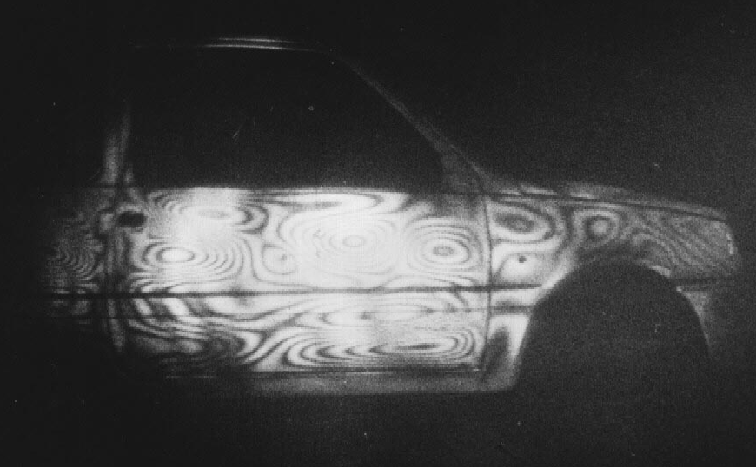
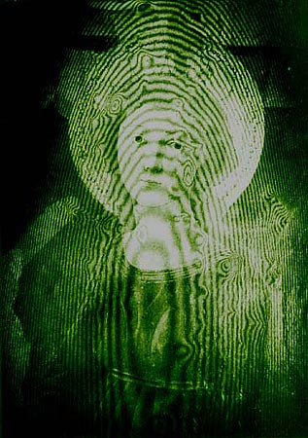
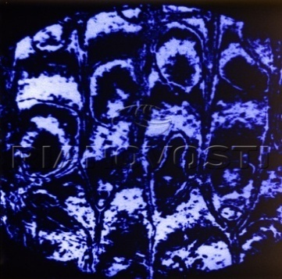
Голографічна інтерферометрія
З допомогою голографічної інтерферометрії виявляють в об’єктах різні дефекти та деформації, їх точне розташування та розмір
для контролю складних конструкцій
для реставрації творів мистецтва
для дослідження живих клітин

Slide 8
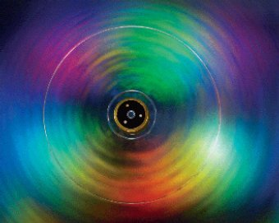
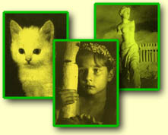
На відміну від фотографії, що створює плоске зображення, голографічне може відтворювати точну тривимірну копію оригінального об'єкта.

Slide 9
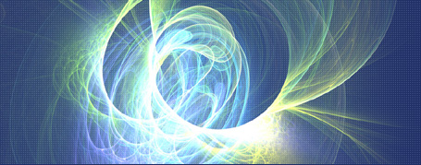
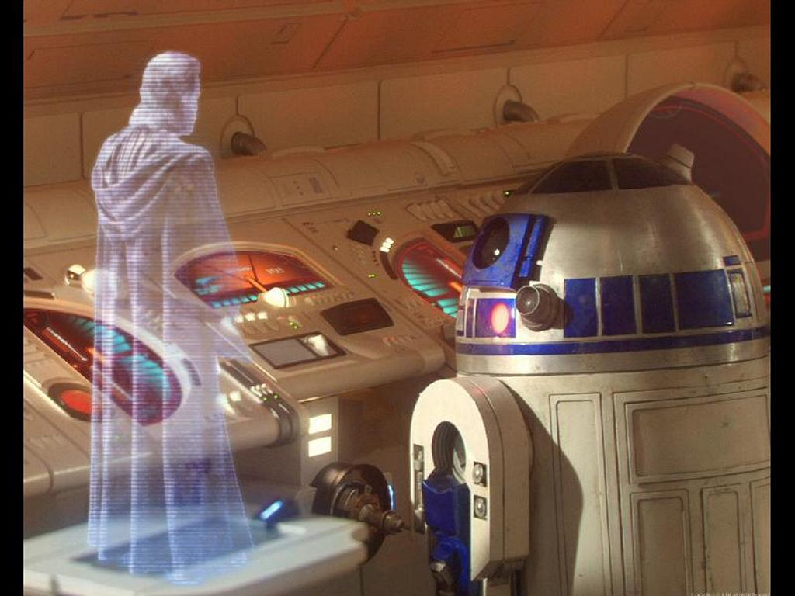
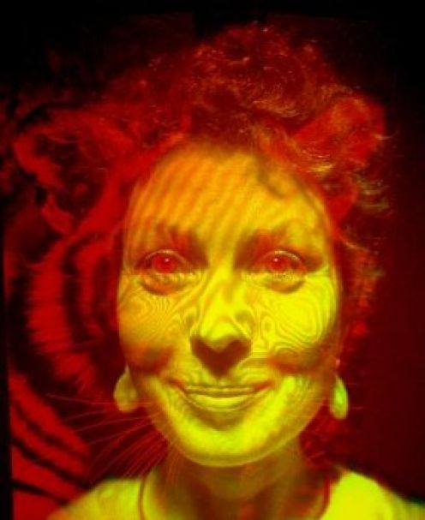
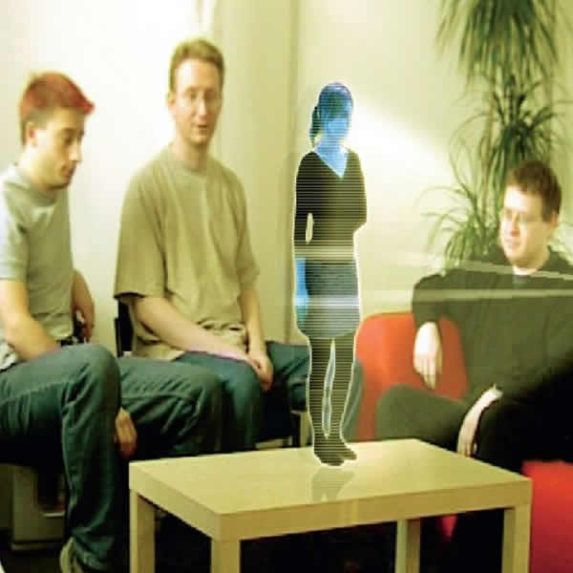
Особливості
Частина звичайної фотографії предмета, зрозуміло, містить інформацію тільки про частини предмета.
Від будь невеликої частини голограми можна отримати повне зображення предмета.
Якість зображення, отриманого від частини голограми, гірше зображення, отриманого від усієї голограми.
Голографічні зображення унікальних предметів мистецтва дають можливість «побачити» ці предмети одночасно багатьом людям у багатьох місцях. Вже зроблені експериментальні зйомки об'ємних голографічних зображень.

Slide 10
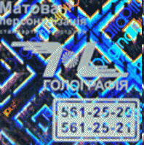
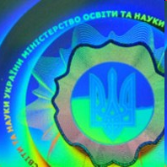
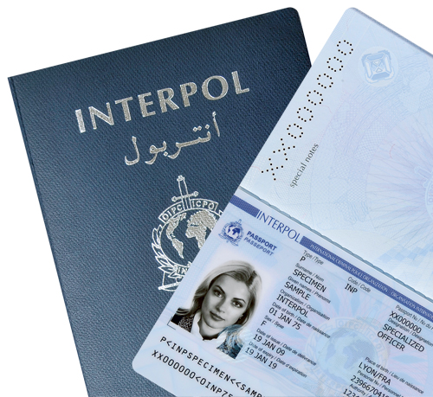
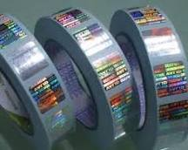
Захист інформації
В Україні створено власне високотехнологічне виробництво захисних голограм – Спеціалізоване підприємство “Голографія”, що входить у консорціум ЕДАПС.
СП «Голографія» виготовляє захисні оптичні елементи в рамках державних програм із захисту документів строгої звітності:
Захист ліцензій та сертифікатівдержавних органів України;
Захист документів системи МВД України;
Контрольні марки для аудіо- та відеопродукції;
Захист марок акцизного збору

Slide 11
Дякуємо за увагу!
;3

